Slide 1
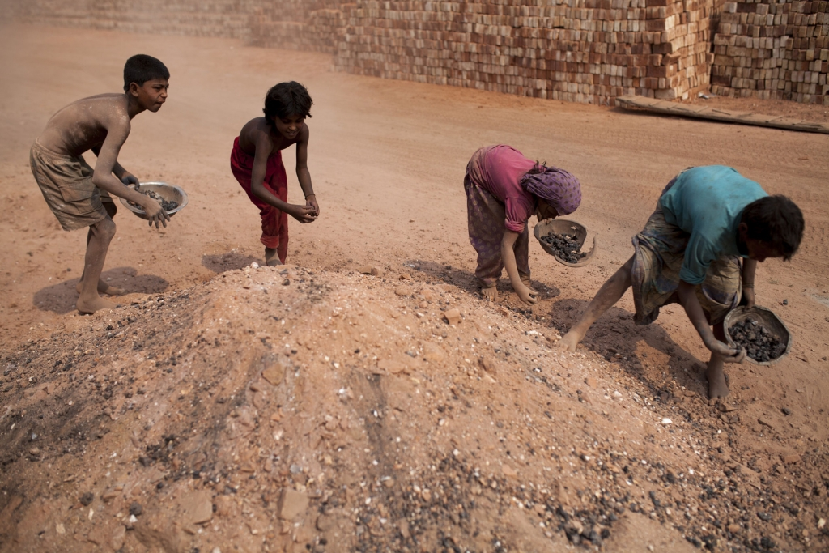
Schattenseiten der Textilindustrie im asiatischen Bereich

Slide 2
Was gibt’s zu sehen?
Diese interaktive Weltkarte möchte euch einen kurzen Einblick in die Missstände der Textilindustrie im asiatischen Raum geben. Die Menschen, die unsere Kleidung herstellen, sind unter anderem mit niedrigen Löhnen, Ausbeutung und menschenunwürdigen Arbeitsbedingungen konfrontiert. Leider ist es bis heute auch noch nicht gelungen Kinderarbeit zu unterbinden.
Die bevorstehende Einführung des Lieferkettengesetzes und Initiativen wie die Slow-Fashion-Bewegung oder die Fashion Revolution Week möchten uns für die Missstände in der Textilindustrie sensibilisieren.
Diese Weltkarte informiert anhand ausgewählter Länder und Themen. Für genauere Infos könnt ihr die angegebenen Quellen anklicken.
Drückt auf die digitalen Pinnnadeln, um genauere Infos zu erhalten. Das P-Seminar "Mode und Moral" wünscht viel Spaß mit der digitalen Weltkarte!
Wenn euch das Thema faire Mode und Slowfashion interessiert, dann schaut gerne auf unserem Insta-Profil (@modetrifftmoral) vorbei.

Slide 3
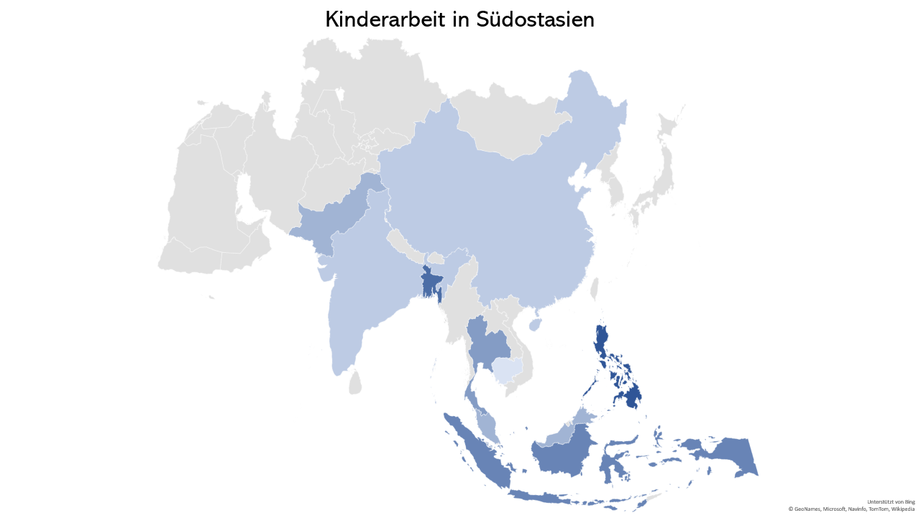

Slide 4
Bitte wieder auf die Weltkarte zurückwechseln

Slide 5
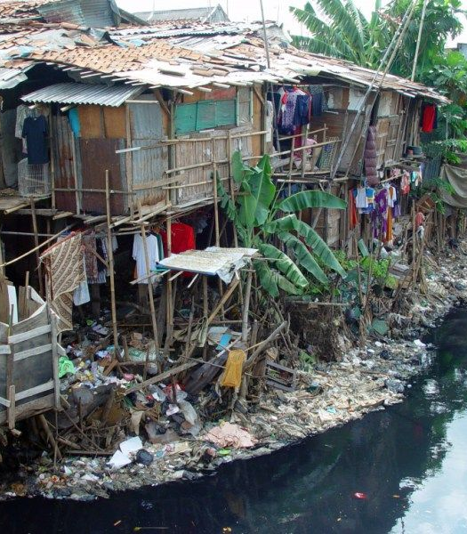
Indonesien
Instabile Löhne
Arbeiterinnen des Nike und Adidas Zulieferers "PT Nikomas Gemilang" haben bestätigt, dass Löhne nicht korrekt oder gar nicht ausgezahlt werden und anfallende Überstunden häufig nicht vergütet werden. Außerdem ist der Lohn selten existenzsichernd und im Krankheitsfall haben die ArbeiterInnen kein Recht auf Lohnfortzahlung.
Sexuelle Belästigung
In vielen Intervies gaben Arbeiterinnen an, dass sie immer wieder Formen sexueller Belästigung ausgesetzt sind.
Sozialleistungen und Arbeiterschutz
Staatliche Sozialleistungen, wie wir sie in Deutschland kennen, gibt es in Indonesien nicht. Die ArbeiterInnen haben also weder eine Arbeitslosenversicherung noch eine Alterssicherung.
Indonesische TextilarbeiterInnen - zwischen Ausbeutung und Widerstand! | thorgeott
2012-10-cs6_SW_INDONESIEN.indd (inkota.de)

Slide 6
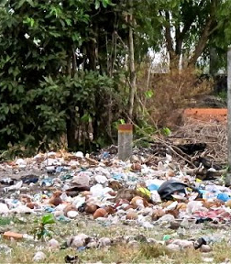
Thailand
Ein wesentliches Problemfeld ist auch hier die Ausbeutung der Arbeiter durch Nichteinhalten der Menschenrechte und Kinderarbeit.
Thailändische Textilarbeiter & -arbeiterinnen erhalten bis zu 50% weniger als den gesetzlich festgelegten Mindestlohn. Dies hat zur Folge, dass sie sich trotz der harten Arbeit kaum etwas leisten können und führt im schlimmsten Fall zu Existenzkrisen.
Kinder, die manchmal noch jünger als 12 Jahre sind, werden zum Arbeiten gezwungen, da sie ihre Familien unterstützen wollen.
Dadurch vernachlässigen sie allerdings ihre eigene Bildung und nehmen sich somit auch die Chance auf eine bessere berufliche Zukunft.
Thailands Textilindustrie wandert wegen Mindestlohn nach Kambodscha ab - DER SPIEGEL
Arbeits- und Menschenrechte in der Textilindustrie | bpb

Slide 7
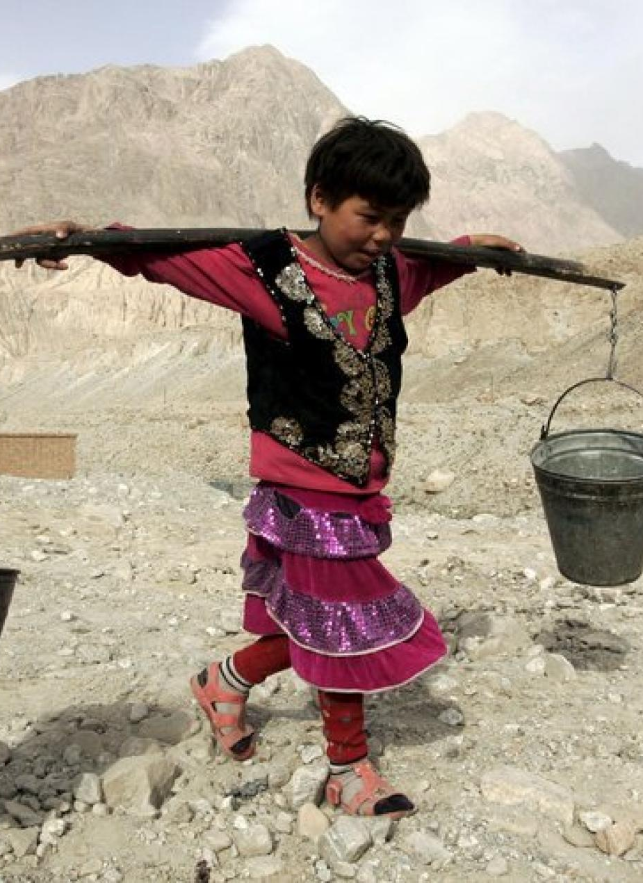
China
Unseren Lehrer scheint es nicht zu kümmern, ob wir in die Schule gehen oder arbeiten. Weniger als die Hälfte der Kinder in meinem Dorf hat überhaupt eine Schule besucht. Die andere Hälfte begann einfach zu arbeiten. Ich glaube nicht, dass das nur aus Armut geschieht. Mit 15 Jahren in einer Fabrik zu arbeiten ist recht verbreitet.
[…] Ich selbst wurde von meinem Cousin einem Fabrikleiter vorgestellt. Er fragte mich, wie alt ich sei, und ich sagte ihm, ich wäre 15. Er hat nichts gesagt. Ich wusste, dass es illegal war, dass er mich anstellte, aber ihn schien das nicht zu interessieren. Ich war ja nicht mal der jüngste dort, ein anderer war erst 14.
[…] Hin und wieder kommt ein Inspektor vom Gesundheitsministerium vorbei, aber sie wollten nur wissen, ob die Arbeiter auch Masken trugen. Alles andere kontrollieren sie nicht, unser Alter ganz gewiss nicht. Ich hatte also keinen Grund, mich vor ihm zu verstecken.“ (Xiaobing, 16 Jahre)
In den ländlichen Gebieten Chinas herrscht große Armut. Obwohl die grundlegende Bildung kostenfrei ist, können sich Familien auf dem Land die damit verbundenen Nebenkosten nicht leisten. Die Gesetze gegen Kinderarbeit werden nur mangelhaft durchgesetzt und kontrolliert. Lokalbehörden dulden die Kinderarbeit auch deswegen, weil sie dem Erhalt des Wirtschaftswachstums dient. So ziehen viele Kinder und Jugendliche an die südlichen Küstenregionen, an denen ein Arbeitskräftemangel besteht, um ihre Familien zu unterstützen. Aus Unwissenheit über die Arbeitsbedingungen, befürworten viele Eltern die Entscheidung ihrer Kinder.
https://www.aktiv-gegen-kinderarbeit.de/region/asien/china/

Slide 8
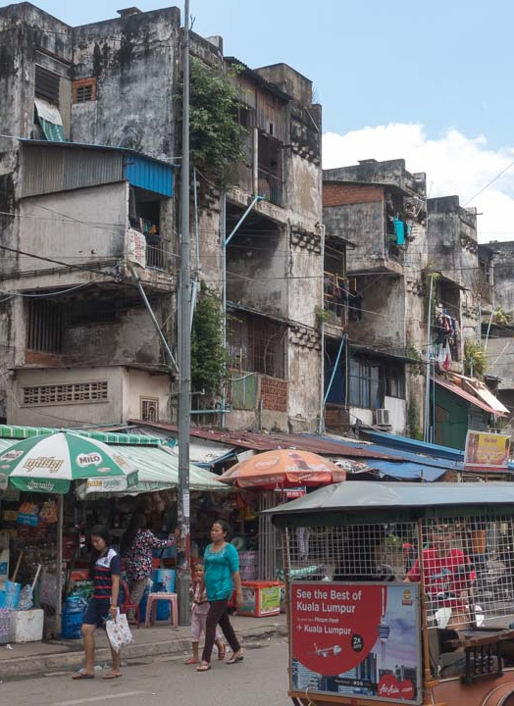
Kambodscha
Hier arbeiten 44,8% aller Kinder zwischen 5 und 14 Jahren. Auch die 15-jährige Kim Dany arbeitete in einem Textilwerk bis zu achtzig Stunden pro Woche für die Firma Wing Star Shoes, die unter anderem für Asics produziert, bevor sie dort durch das Herabfallen einer Zwischendecke in den Werkshallen nahe Phnom Penh starb. Weil sie bei ihrer Einstellung Ausweispapiere ihrer Nachbarin vorzeigte, wusste die Firma nicht, dass sie minderjährig war.
Ihr Tod war für die Firma Asics ein Weckruf, die nun ihre Lieferanten stärker kontrollieren möchte. Ob diese Maßnahme ausreicht, um Kinderarbeit zu verhindern und mehr Sicherheit am Arbeitsplatz zu erreichen ist fraglich.
Textilindustrie : In Kambodschas Fabriken arbeiten Kinder im Akkord – WELT
Aktiv gegen Kinderarbeit – Eine Kampagne von earthlink e.V. (aktiv-gegen-kinderarbeit.de)

Slide 9
Malaysia
Auch wenn in Malaysia eine Schulpflicht für Kinder zwischen 6 und 11 Jahren besteht, und der Besuch öffentlicher Schulen kostenlos ist, besuchen nur etwa 90% der Kinder die Schule und nur ein Viertel der Kinder beendet sie auch tatsächlich. ​
Vor allem Kinder aus ländlichen Regionen erhalten wenig Unterstützung seitens der Familie. Die Zahl der malaysischen Kinder unter 15, deren Grundbedürfnisse nicht gedeckt sind, wird von UNICEF auf zweiundsiebzigtausend geschätzt. ​
Offiziell dürfen bereits 13jährige Kinder in Malaysia leichte Arbeiten erledigen, wenn sie weder ihrer Gesundheit noch ihrem schulischen Werdegang schaden. ​
Die Realität sieht leider ganz anders aus, denn viele Kinder arbeiten schon früh mit krebserregenden Substanzen, mit denen die Jeans eingefärbt werden, die wir bei unseren Einkaufstripps in den Läden später bewundern werden.
https://einhorn.my/kinderarbeit-in-unserer-lieferkette/

Slide 10
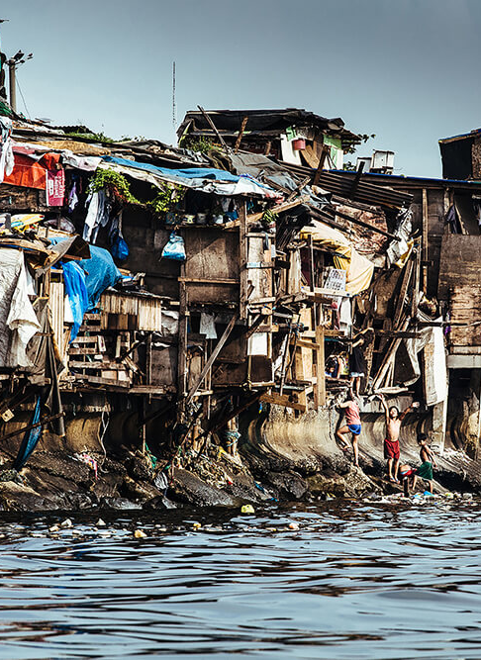
Philippinen
Rund 2,2 Mio. Kinder im Alter von 5 bis 14 Jahren arbeiten auf den Philippinen tagtäglich in großen Fabriken. Das liegt daran, dass die Philippinen ein großes Armutsproblem haben und die Kinder mit ihrem geringen Lohn versuchen ihre Eltern zu unterstützen, um ausreichend Geld für Lebensmittel zu haben. ​
Aber trotz der Kinderarbeit reichen die Einkünfte meist nicht einmal für drei ordentliche Mahlzeiten pro Tag, deswegen müssen sich viele Kinder mit ein bis zwei Mahlzeiten pro Tag zufriedengeben. ​
Rund 98% der produzierten Textilien werden in Europa, also auch bei uns in Deutschland, vertrieben. ​
Vielleicht hast auch du ein Kleidungsstück, das in den Philippinen hergestellt wurde, in deinem Kleiderschrank? Schau doch mal nach!
https://www.aktiv-gegen-kinderarbeit.de/region/asien/philippinen/
http://library.fes.de/library/netzquelle/intgw/arbeitsb/pdf/kinder_best_phil.pdf

Slide 11
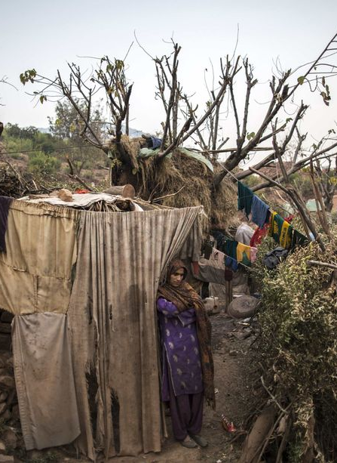
Pakistan
Platz vier der Baumwollexporteure und ein wichtiger Ort für die weltweite Textilindustrie ist Pakistan. ​
In den vielen großen Fabriken arbeiten nicht nur Frauen und Männer unter menschenunwürdigen Arbeitsbedingungen, sondern auch die Kinder armer Familien. Durch lange Arbeitstage, häufig bis zu 12 Stunden, wird den Kindern die Möglichkeit auf Schulbildung genommen. Dies hat zur Folge, dass sie in ihrem späteren Leben nur sehr geringe Chancen auf einen gut bezahlten Arbeitsplatz haben. ​
​
Obwohl Kinderarbeit in Pakistan bereits seit 1997 verboten ist, arbeiten viele Kinder bei der Baumwollernte, im Baumwollanbau oder in der Teppichproduktion.​
Für all das werden sie kaum oder gar nicht entlohnt, falls sich ihre Familie in Schuldknechtschaft befindet.
Die Textilindustrie in Pakistan – GRIN
Microsoft Word - HA_Arbeitsbedingungen in Textilindustrie_MS Nachhaltiges Konsumieren und Produzieren_McGready u. Schell_C. Baedeker_WS15-16.docx (uni-koeln.de)

Slide 12
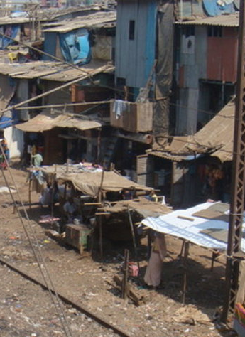
Indien
Wenn man an die Textilproduktion denkt, fallen einem sofort China, Bangladesch und viele weitere asiatische Länder ein, aber auch Indien zählt dazu. Und wie viele dieser Länder kämpft auch Indien mit dem Problem der Kinderarbeit.​
Aufgrund enormer Armut sind viele Eltern gezwungen, ihre Kinder, anstatt in die Schule zum Arbeiten in eine Textilfabrik zu schicken. ​
Die Regierung geht von ca. 4 Mio. illegal arbeitenden Kindern aus, wohingegen die Hilfsorganisation Bachpan Bachao Andolan (BBA) von mehr als 12 Mio. Kindern spricht. ​
Häufig arbeiten diese Kinder an einem Webstuhl, d.h. sie produzieren Teppiche, die beispielsweise auch nach Deutschland exportiert werden. ​
Weißt du, woher dein Teppich im Wohnzimmer kommt…. Vielleicht wurde er von Kinderhand gemacht?
Kinderarbeit in Indien | Kinderhilfswerk Dritte Welt e.V. (khw-dritte-welt.de)
Sklaverei in Mode | terre des hommes (tdh.de)
Indien führt freiwiligen Verhaltenskodex in Textilindustrie ein – Aktiv gegen Kinderarbeit (aktiv-gegen-kinderarbeit.de)

Slide 13
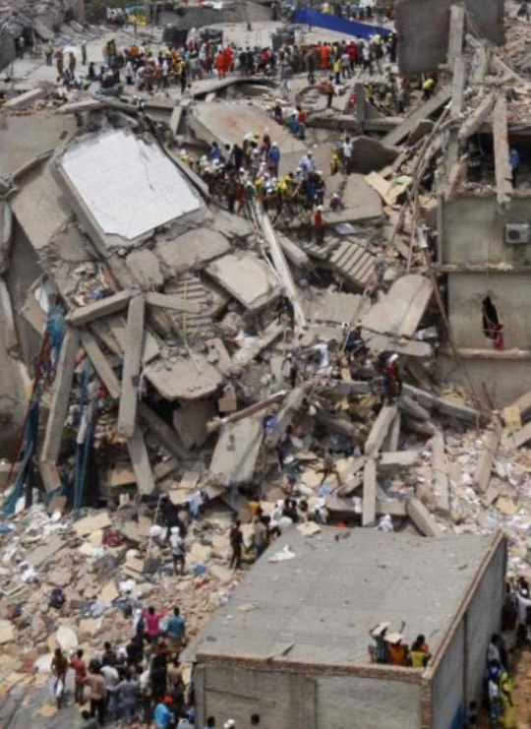
Bangladesch
Bangladesch gehört zu den wichtigsten Produzenten von Textilien. Durch die Textilindustrie werden 80% der Exporteinnahmen erzielt und ca. 20 Mio. Menschen arbeiten in der Textilindustrie. ​
Leider assoziiert man diese Branche in Bangladesch auch mit Menschenrechtsverletzungen, wie Ausbeutung, Abhängigkeit und Kinderarbeit. Man geht davon aus, dass etwa ein Viertel der Bevölkerung unter der Armutsgrenze lebt. ​
Das liegt auch daran, dass international anerkannte Modelabels den produzierenden Firmen oft sehr wenig für ihre Produkte bezahlen. Um die internationalen Labels nicht als Kunden zu verlieren, sparen die Firmen am Lohn aber häufig auch im Bereich Arbeiterssicherheit. In der Folge kommt es immer wieder zu schlimmen Unfällen. ​
Das bekannteste Unglück ist wohl der Einsturz des Fabrikkomplexes Rana Plaza vom 24.04.2013. 1.136 Menschen starben an diesem Tag und weitere 2.000 Menschen teils schwer verletzt. ​
Um auf diese Missstände aufmerksam zu machen, findet seit 2014 jedes Jahr im April die "Fashion Revolution Week" statt. Neben Diskussionen, Presseberichten und Vorträgen bekunden tausende von Konsumenten in Form von Fotos unter dem Hashtag "#WhoMadeMyClothes" ihr Interesse an fair produzierter Mode. Warst du auch schon mal dabei?
Textilindustrie in Bangladesch: Die Nähstube der Welt | Untergrund-Blättle (xn--untergrund-blttle-2qb.ch)
Publikationen | BMZ

